Slide 1


Slide 2





Конференция педагогических работников
города Липецка
НАСТАВНИЧЕСТВО КАК ЭФФЕКТИВНАЯ СТРАТЕГИЯ РАЗВИТИЯ ПЕДАГОГИЧЕСКИХ КАДРОВ
Август 2023

Slide 3


Конференция педагогических работников города Липецка
НАСТАВНИЧЕСТВО КАК ЭФФЕКТИВНАЯ СТРАТЕГИЯ РАЗВИТИЯ ПЕДАГОГИЧЕСКИХ КАДРОВ
ВЗАИМОДЕЙСТВИЕ В ПОЗИЦИИ «ПЕДАГОГ ‒ ПЕДАГОГУ» КАК ЭФФЕКТИВНАЯ ФОРМА ПОДДЕРЖКИ КАДРОВ СИСТЕМЫ ОБРАЗОВАНИЯ Г.ЛИПЕЦКА
28 августа 2023

Slide 4


Конференция педагогических работников города Липецка
НАСТАВНИЧЕСТВО КАК ЭФФЕКТИВНАЯ СТРАТЕГИЯ РАЗВИТИЯ ПЕДАГОГИЧЕСКИХ КАДРОВ
НАСТАВНИЧЕСТВО – СТРАТЕГИЧЕСКИ ЗНАЧИМЫЙ ЭЛЕМЕНТ СИСТЕМЫ РАЗВИТИЯ КАДРОВ: КАК ОБЕСПЕЧИТЬ ЭФФЕКТИВНОСТЬ ИМЕЮЩИХСЯ ПРАКТИК

Slide 5
Конференция педагогических работников города Липецка
НАСТАВНИЧЕСТВО КАК ЭФФЕКТИВНАЯ СТРАТЕГИЯ РАЗВИТИЯ ПЕДАГОГИЧЕСКИХ КАДРОВ
Обмен лучшими
образовательными практиками
«ПСИХОЛОГО-ПЕДАГОГИЧЕСКОЕ СОПРОВОЖДЕНИЕ ВСЕХ УЧАСТНИКОВ ОБРАЗОВАТЕЛЬНЫХ ОТНОШЕНИЙ»
МЕТОДИЧЕСКАЯ ПЛОЩАДКА ГОРОДСКОГО ПРОФЕССИОНАЛЬНОГО СООБЩЕСТВА
ПЕДАГОГОВ-ПСИХОЛОГОВ ДОУ
28 августа 2023

Slide 6

План:
1. Практикум «Арт-терапевтические методы в развитии детей раннего и младшего дошкольного возраста»
(Николаева Ольга Анатольевна, педагог-психолог ДОУ № 130).
2. Интенсив «Аспекты работы педагога-психолога по взаимодействию с родителями, направленные на реализацию проектов информационно-просветительской поддержки»
(Корниленкова Елена Александровна, педагог-психолог ДОУ № 135).
3. Тренинг «Эффективные способы снятия стресса и психоэмоционального напряжения у педагогов ДОУ»
(Летина Наталья Александровна, педагог-психолог ДОУ № 114).
4. Презентация опыта работы «Психолого-педагогическая подготовка участников образовательных отношений ДОУ к конкурсным испытаниям»
(Устимец Алла Валерьевна, педагог-психолог ДОУ № 91).

Slide 7

Практикум
«Арт-терапевтические методы в развитии детей раннего и младшего дошкольного возраста»
Николаева Ольга Анатольевна,
педагог-психолог ДОУ №130 г.Липецка

Slide 8

Арт-терапия
«лечение искусством»
Цель арт-терапии – гармонизация внутреннего состояния, то есть восстановление способности находить оптимальное, способствующее продолжению жизни состояние равновесия.
Задачи:
развитие эмоциональной сферы детей;
формирование позитивного эмоционального фона, создание условий для снятия психоэмоционального напряжения;
развитие мелкой моторики и познавательных процессов;
раскрытие творческого потенциала и привитие интереса к творческим видам деятельности;
преодоление негативных поведенческих проявлений детей;
формирование навыков общения в группе и умения доброжелательно оценивать работу других.

Slide 9
Направления арт-терапии:
Сказкотерапия;
библиотерапия;
ИЗО – терапия;
цветотерапия;
тканевая терапия;
тестопластика;
коллажирование;
фототерапия;
МАК;
куклотерапия;
музыкотерапия;
песочная терапия;
кинотерапия (мульттерапия);
танцедвигательная терапия;
драматерапия, маскотерапия.

Slide 10

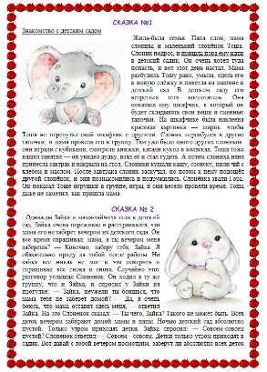
Направления арт-терапии сказкотерапия
картотека адаптационных сказок

Slide 11
Направления арт-терапии сказкотерапия
программа
Царькова О.В. «Первый блин с начинкой из сказки»
(ж. «Вестник практической психологии образования», №2, №3, 2011г)
Особенности сказок для самых маленьких в период адаптации:
1. Они очень коротенькие;
2. Предпочтение отдается действию, а не слову;
3. Динамичность;
4. Эмоциональная окрашенность;
5. Отсутствие злых персонажей на первых занятиях;
6. Позитивное окончание сказки;
7. Выделение смысла сказки.

Slide 12
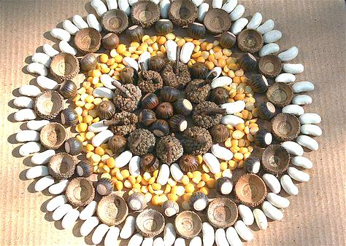
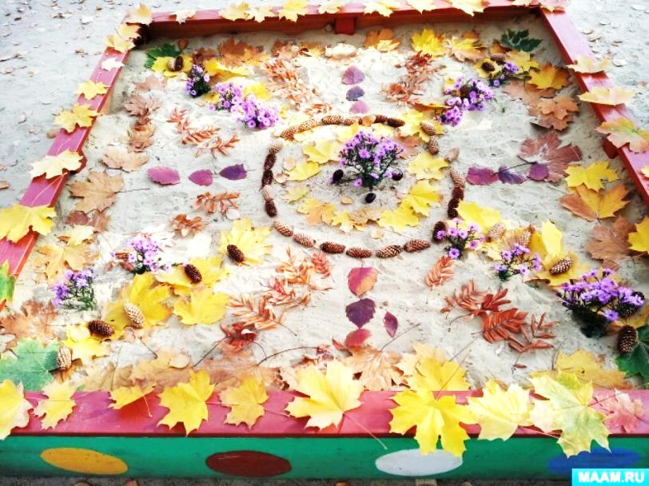
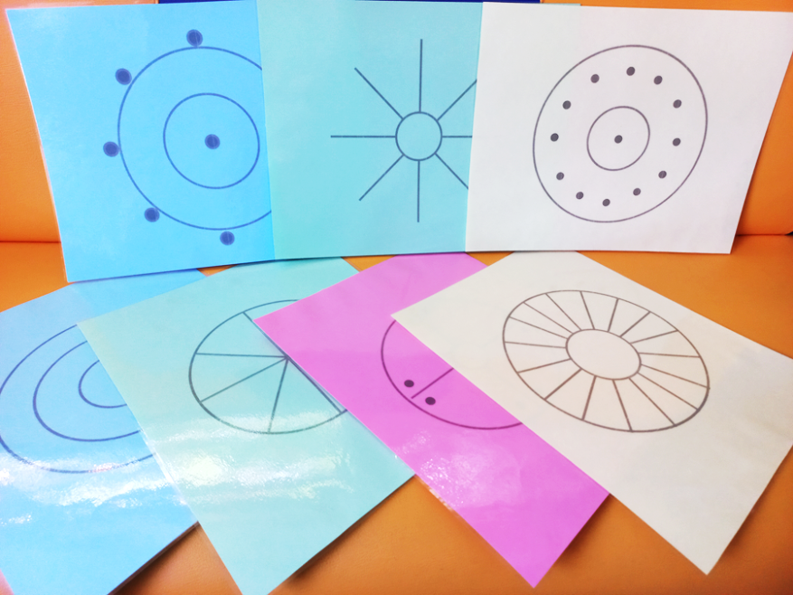
Направления арт-терапии изотерапия
мандала – «магический круг»
данмала – мандала из естественных природных компонентов

Slide 13
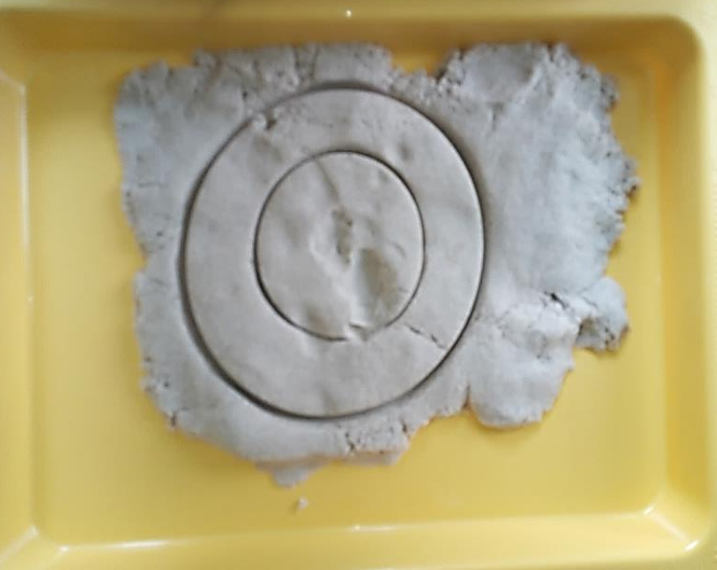
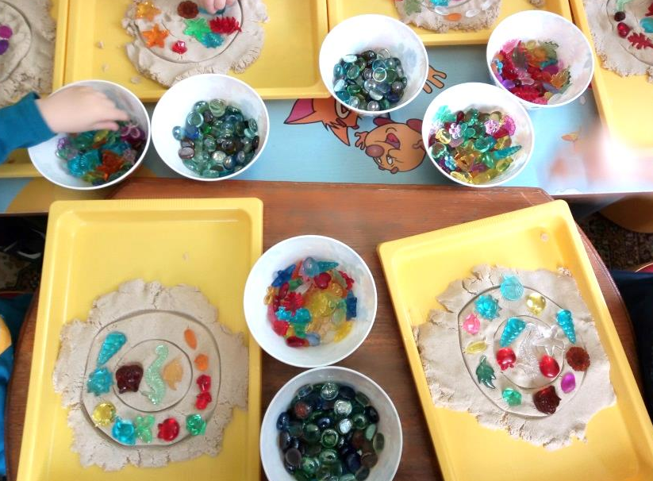
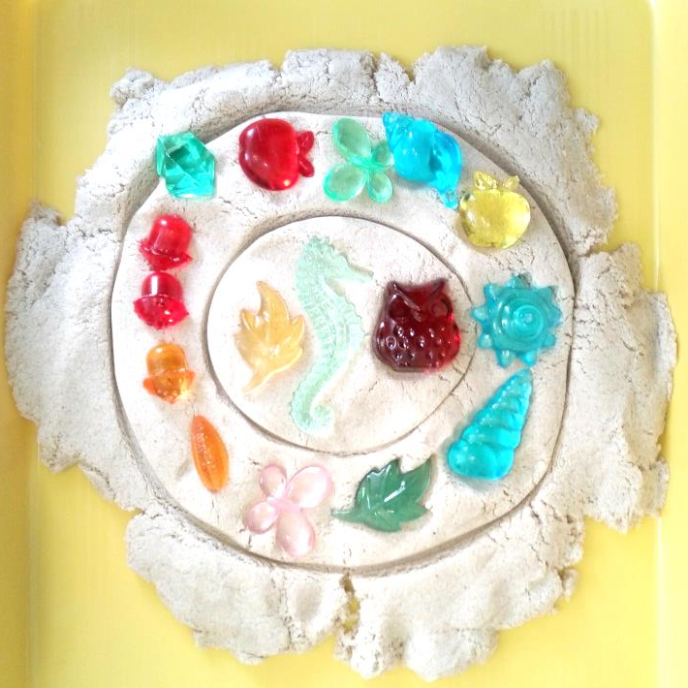
Направления арт-терапии изотерапия
мандала на кинетическом песке

Slide 14
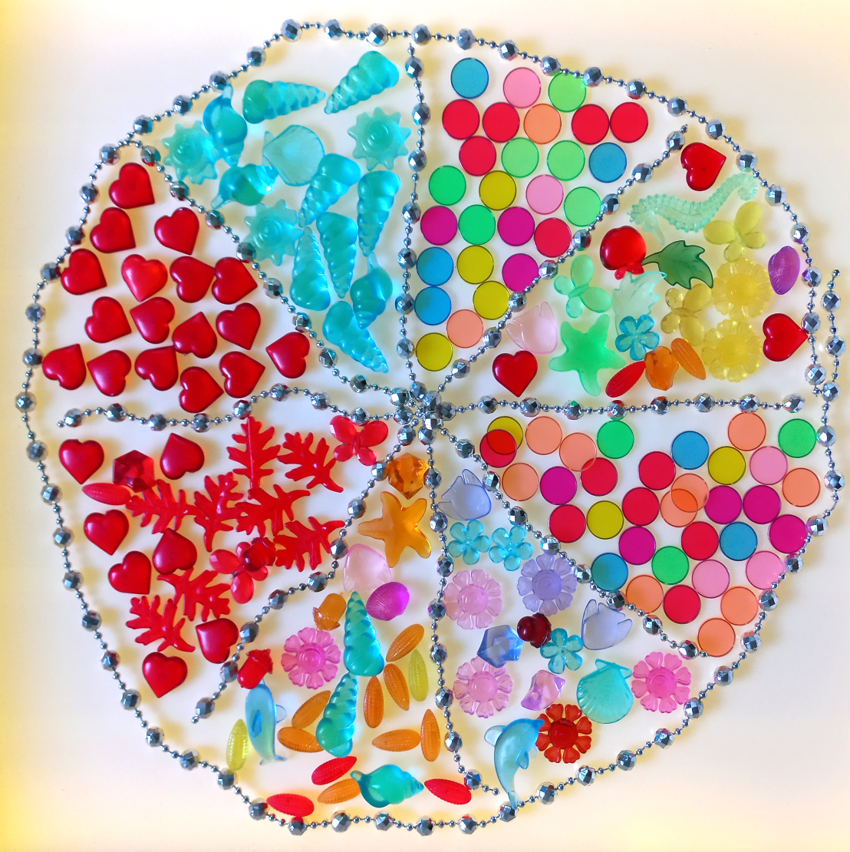
Направления арт-терапии изотерапия
мандала на световом песочном столе

Slide 15
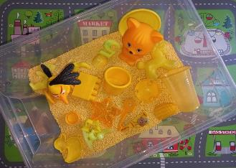
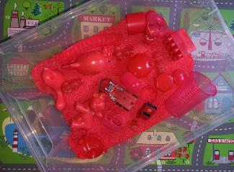
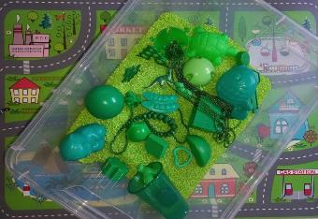
Направления арт-терапии изотерапия
сенсорные короба
тематические
исследовательские
обучающие

Slide 16
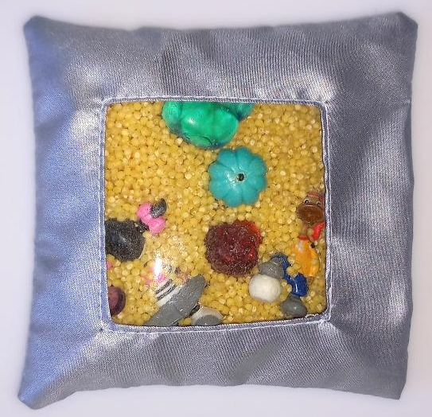
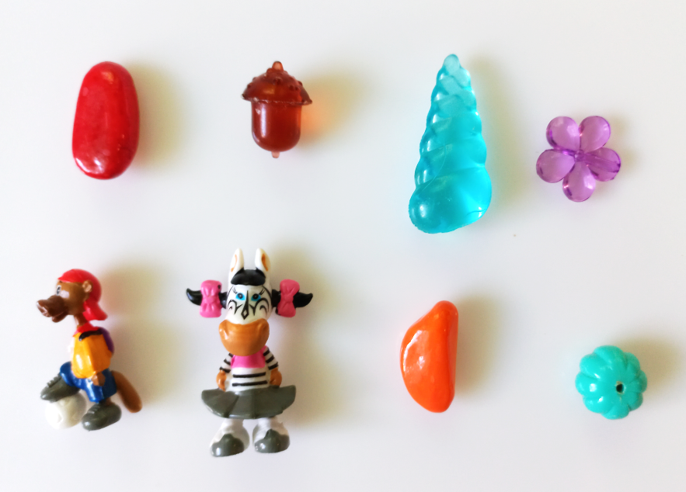
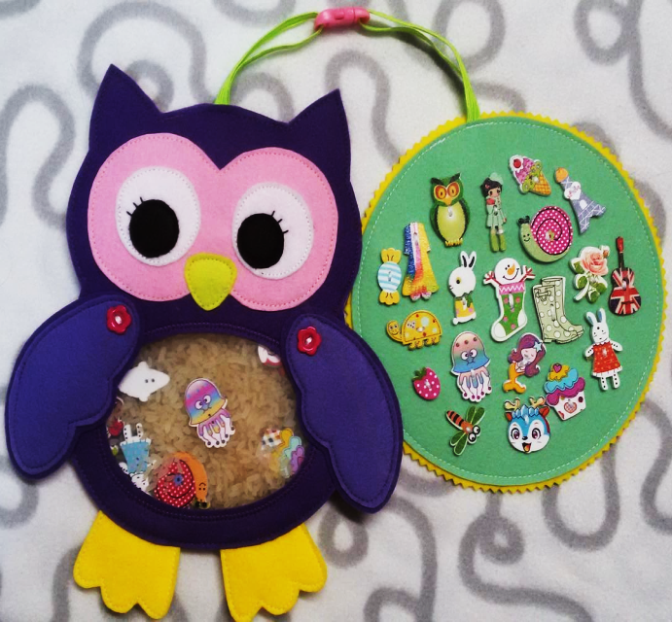
Направления арт-терапии песочная терапия
сенсорная подушка

Slide 17
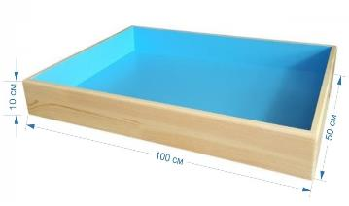
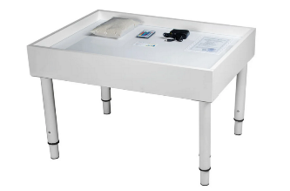
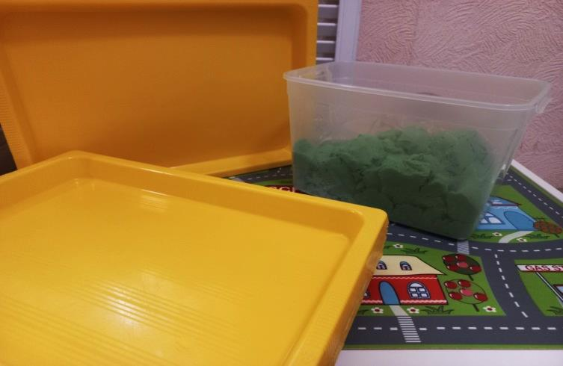
Направления арт-терапии песочная терапия
оборудование

Slide 18
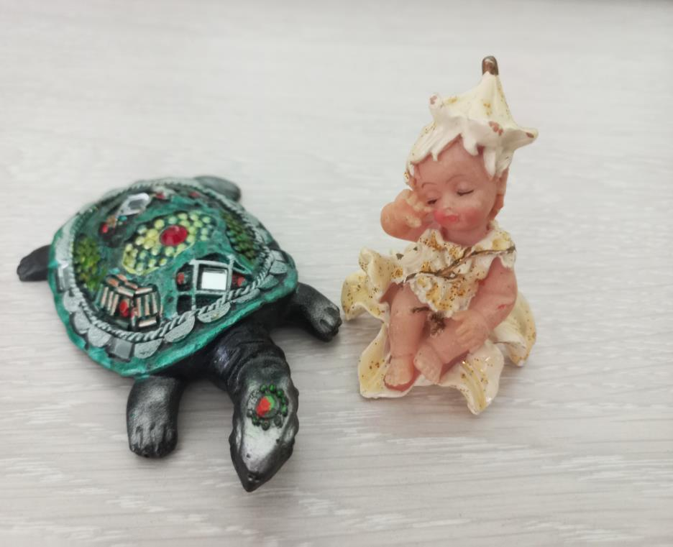
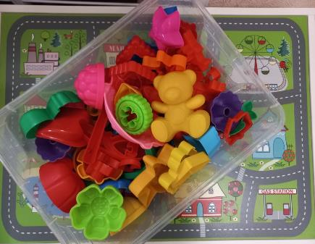
Направления арт-терапии песочная терапия
материалы
фигурка-хранительница
предметы для работы с песком

Slide 19
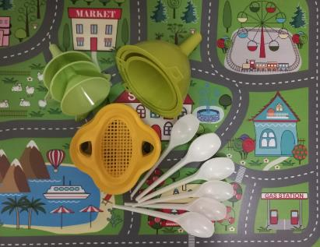
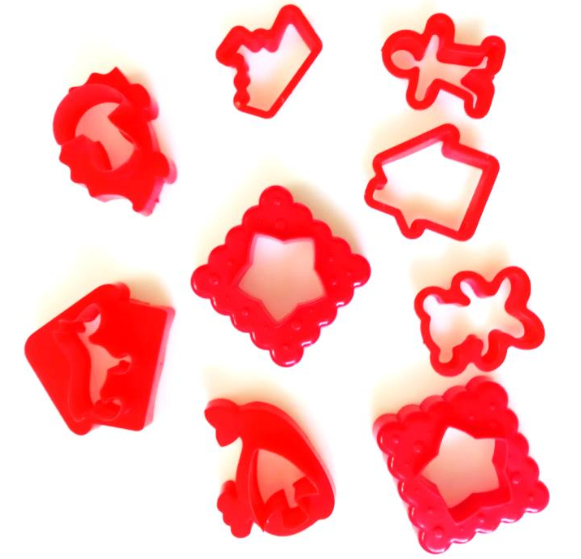
Направления арт-терапии песочная терапия
материалы
предметы для работы с песком
предметы для работы с песком

Slide 20
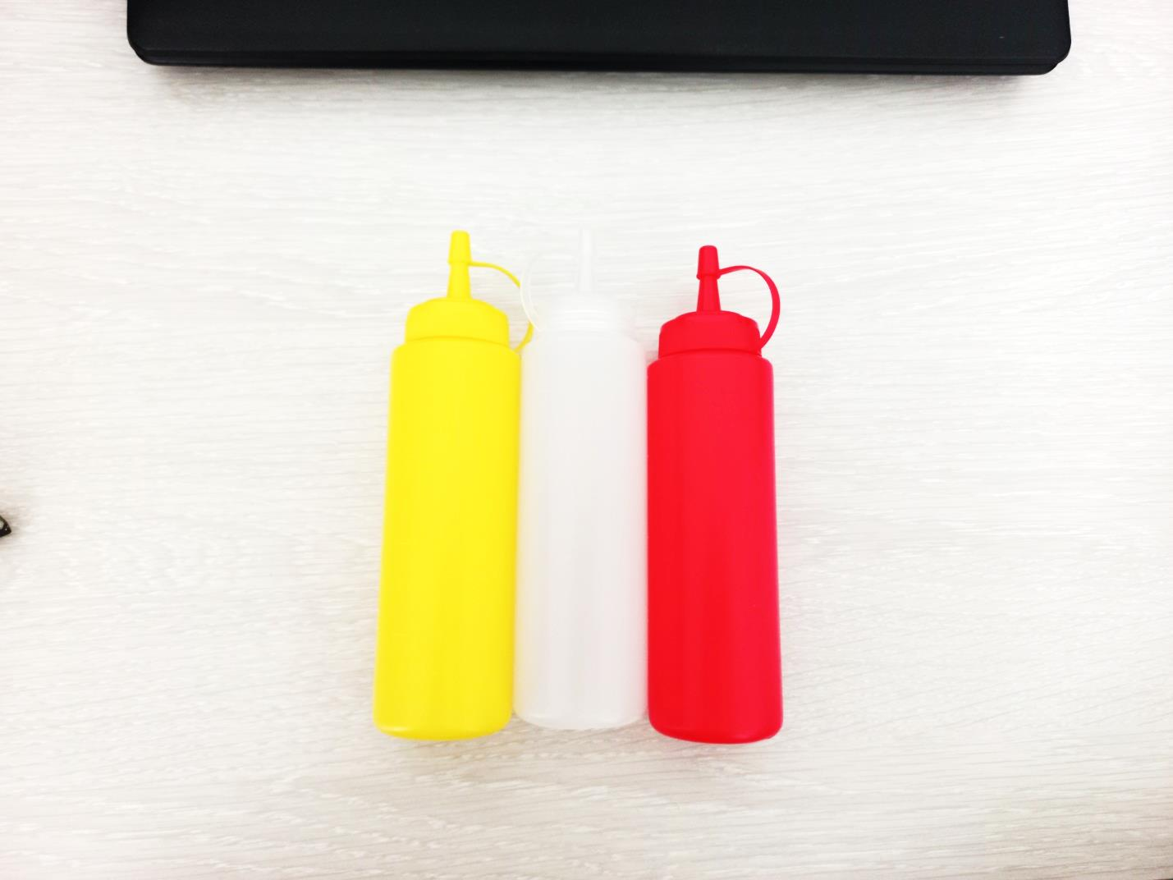
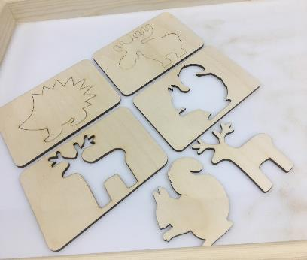
Направления арт-терапии песочная терапия
материалы
карандаши для песка
трафареты

Slide 21
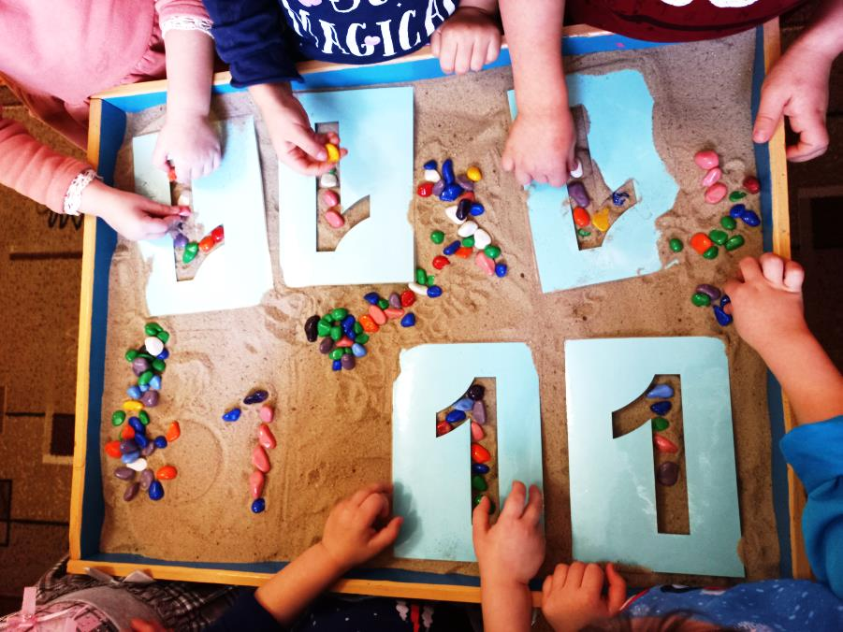
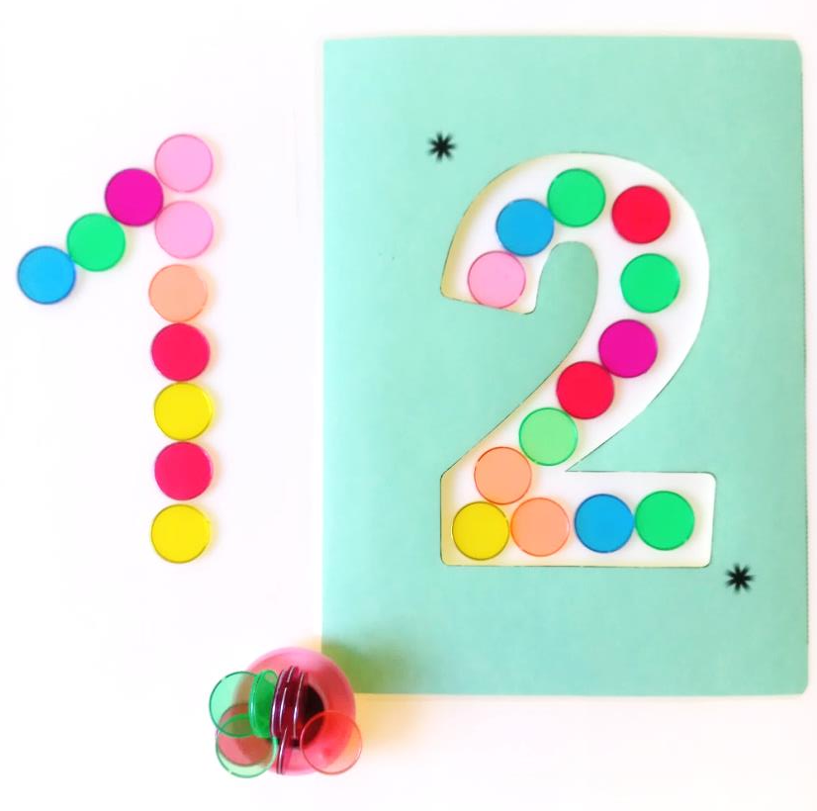
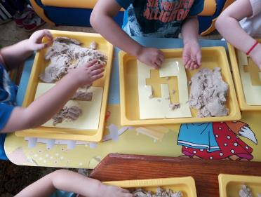
Направления арт-терапии песочная терапия
материалы
трафареты

Slide 22
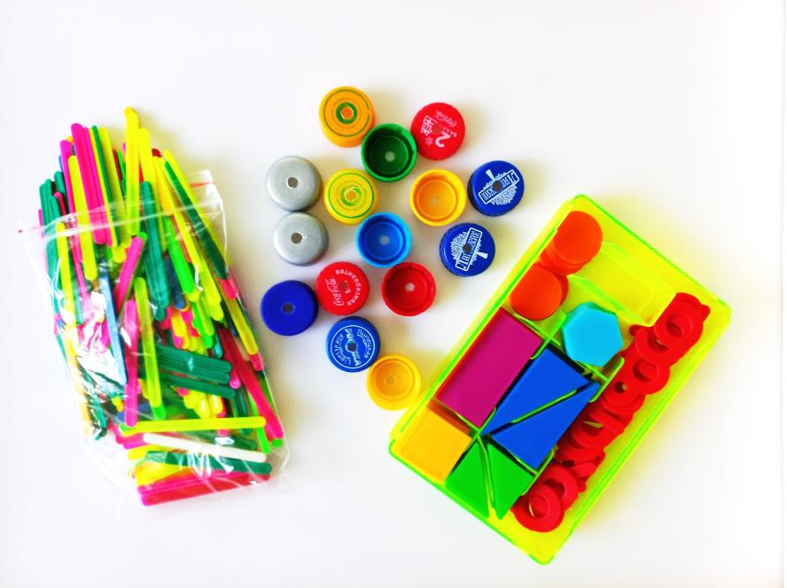
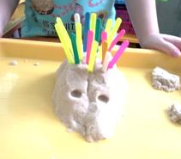
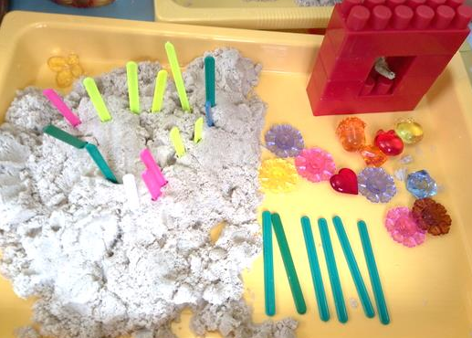
Направления арт-терапии песочная терапия
материалы

Slide 23

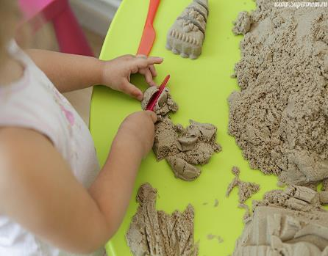
Направления арт-терапии песочная терапия
материалы
стеки

Slide 24
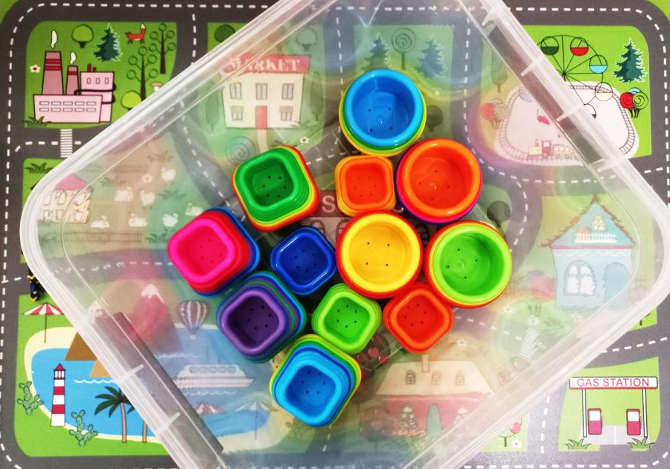
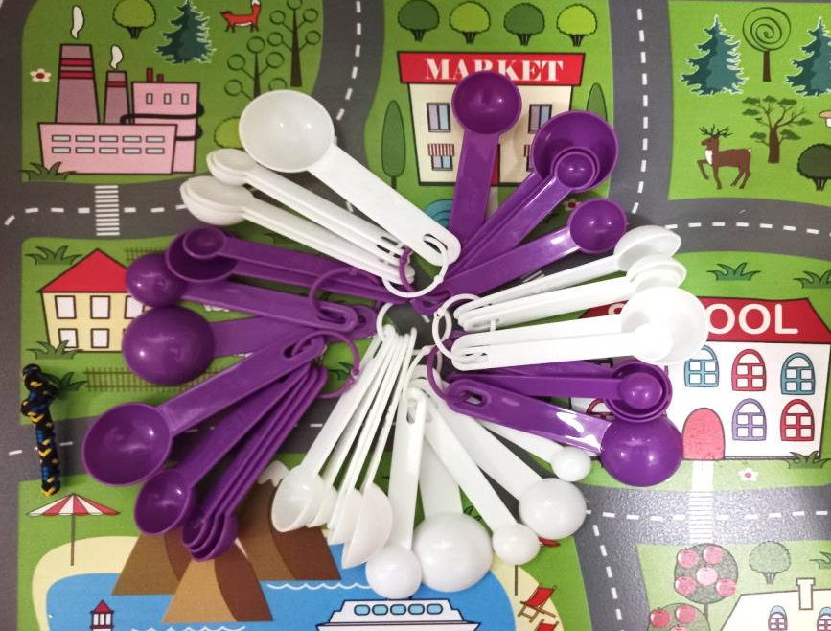
Направления арт-терапии песочная терапия
материалы
стаканчики
мерные ложки

Slide 25
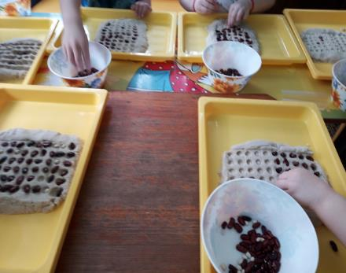

Направления арт-терапии песочная терапия
материалы
детали лего-дупло

Slide 26
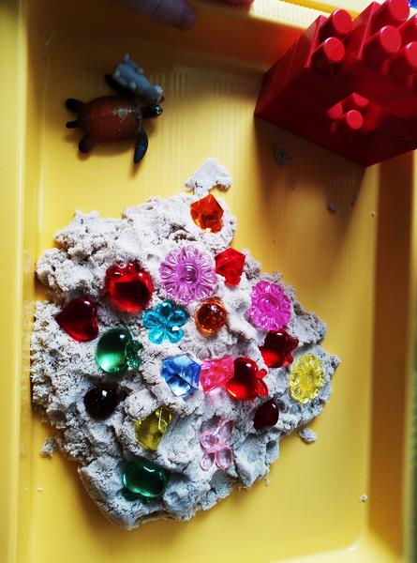
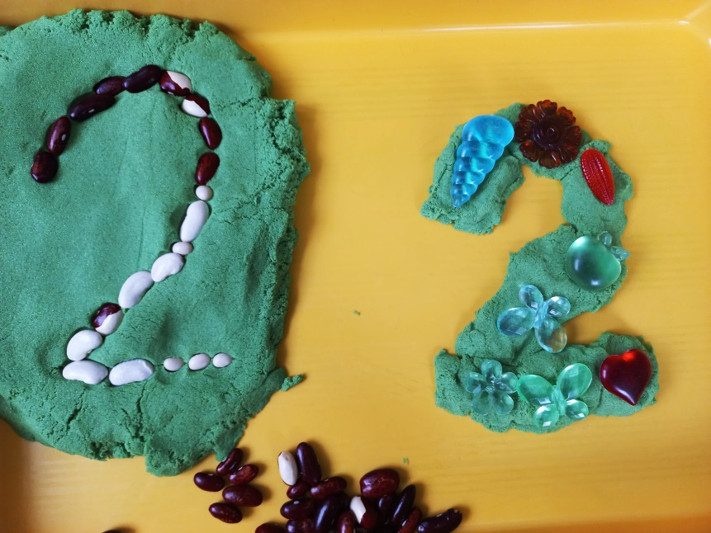
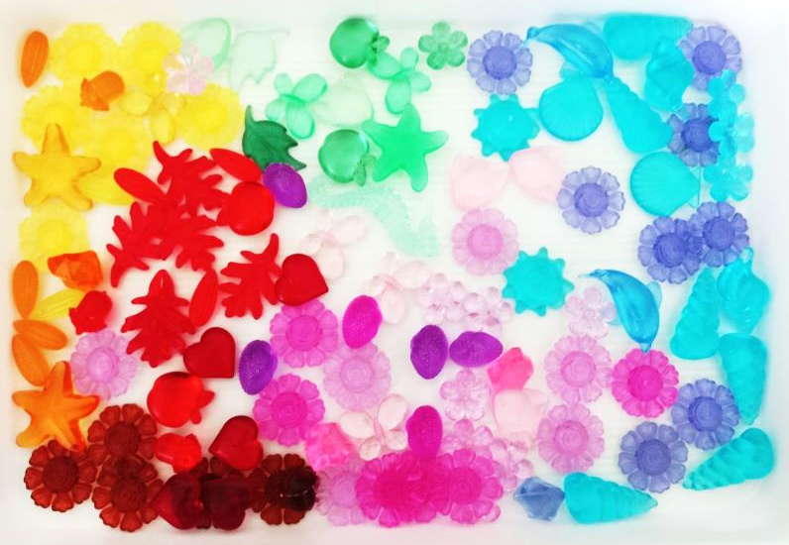
Направления арт-терапии песочная терапия
материалы
декоративные
фигурки

Slide 27
Заключение
арт-терапия
доизобразительный период
активное развитие, адаптация

Slide 28
Аспекты работы педагога-психолога по взаимодействию с родителями, направленные на реализацию проектов информационно-просветительской поддержки
Корниленкова Елена Александровна,
педагог-психолог ДОУ № 135 г.Липецка

Slide 29


Цели национального проекта «Образование»
Обеспечение глобальной конкурентноспособности российского образования, вхождение РФ в число 10 ведущих стран мира по качеству общего образования.
Воспитание гармонично развитой и социально ответственной личности на основе духовно-нравственных ценностей народов.

Slide 30
Задачи национального проекта «Образование»
Внедрение на уровнях основного и среднего образования новых методов обучения и воспитания, образовательных технологий, обеспечивающих освоение обучающимися базовых навыков и умений, повышение их мотивации к обучению и вовлеченности в образовательный процесс, а также обновление содержания и совершенствование методов обучения предметной области «Технология».
Формирование эффективной системы выявления, поддержки и развития способностей и талантов у детей и молодежи, основанной на принципах справедливости, всеобщности и направленной на самоопределение и профессиональную ориентацию всех обучающих.
Создание условий для раннего развития детей в возрасте до трех лет, реализация программы психолого-педагогической, методической и консультативной помощи родителям детей, получающих дошкольное образование в семье.
Создание современной и безопасной цифровой образовательной среды, обеспечивающей высокое качество и доступность образования всех видов и уровней.

Slide 31
Задачи национального проекта «Образование»
5. Внедрение национальной системы профессионального роста педагогических работников, охватывающей не менее 50 % учителей общеобразовательных организаций.
6. Модернизация профессионального образования, в том числе посредством внедрения адаптивных, практико-ориентированных и гибких образовательных программ.
7. Формирование системы непрерывного обновления работающими гражданами своих профессиональных знаний и приобретения ими новых профессиональных навыков, включая овладение компетенциями в области цифровой экономики всеми желающими.
8. Создание условий для развития наставничества, поддержки общественных инициатив и проектов, в том числе в сфере добровольчества (волонтёрства).
9. Формирование системы профессиональных конкурсов в целях предоставления гражданам возможностей для профессионального и карьерного роста.

Slide 32
Федеральные проекты национального проекта «Образование»
«Поддержка семей, имеющих детей»;
«Цифровая образовательная среда»;
«Современная школа»;
«Успех каждого ребенка»;
«Учитель будущего»;
«Молодые профессионалы»;
«Новые возможности для каждого»;
«Социальная активность»;
«Экспорт образования».

Slide 33
2019 год
2020 год
Федеральный проект
«Поддержка семей, имеющих детей»
Федеральный проект
«Современная школа»

Slide 34

Муниципальное бюджетное дошкольное образовательное учреждение № 135
г. Липецка
КОНСУЛЬТАЦИОННЫЙ ЦЕНТР
«МЫ ВМЕСТЕ»
Цель: повышение компетентности родителей (законных представителей) в вопросах развития, воспитания, обучения, адаптации и социализации детей.

Slide 35
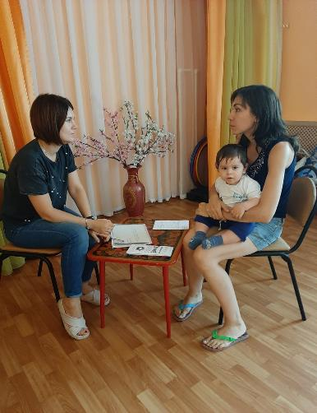
ПЕДАГОГ-ПСИХОЛОГ – адаптация к детскому саду, закономерность развития, поведенческие проблемы
УЧИТЕЛЬ-ДЕФЕКТОЛОГ – отклонения в развитии
УЧИТЕЛЬ-ЛОГОПЕД –
речевые нарушения
ВОСПИТАТЕЛЬ – проблемы в области воспитания и развития ребенка
ИНСТРУКТОР ПО ФК – физическое развитие ребенка
МУЗЫКАЛЬНЫЙ РУКОВОДИТЕЛЬ – музыкальное воспитание ребенка

Slide 36
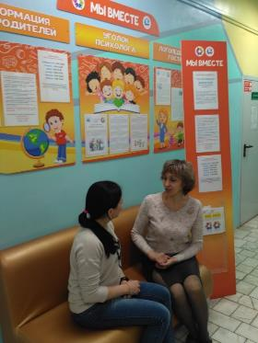

Очное оказания услуг
Запись на консультацию
8 (4742)40-08-31
8-991-344-32-13
График работы:
Адрес:
Пн-Пт 9:00-18:00
Сб 9:00-15:00
Вс выходной
г. Липецк,
ул. П. Смородина,
д. 4а

Slide 37
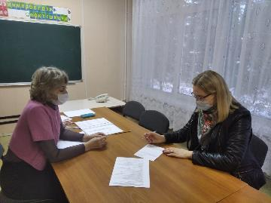
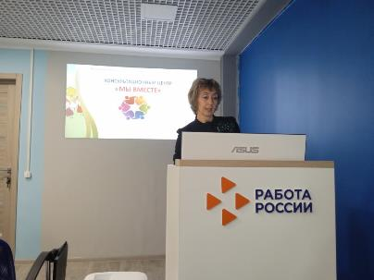
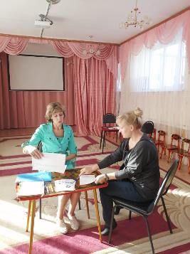
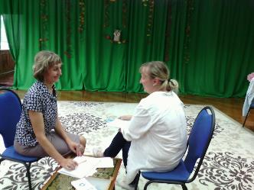
Очное оказания услуг в форме выездной консультации
зз
СОШ № 63
г. Липецка
Грязинский отдел Центра занятости Липецкой области
ДОУ № 21
г. Липецка
ДОУ № 110
г. Липецка

Slide 38

Дистанционное оказания услуг
Медиатека

Slide 39
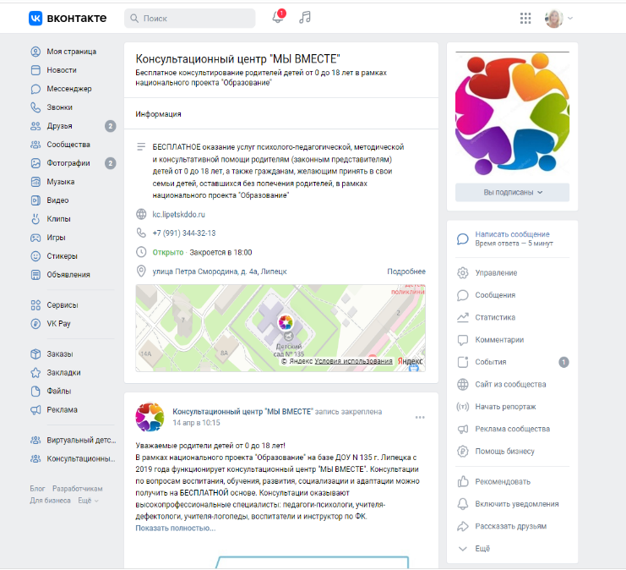


Slide 40




Вебинар

Slide 41

Категория получателей
Родители детей дошкольного возраста, не посещающих дошкольные образовательные учреждения;
Родители детей дошкольного возраста, посещающих дошкольные образовательные учреждения;
Родители, чьи дети находятся на семейном обучении;
Граждане, принявшие на воспитание в свои семьи детей, оставшихся без попечения родителей;
Граждане, желающие принять на воспитание в свои семьи детей, оставшихся без попечения родителей;
Родители детей с ОВЗ и инвалидностью;
Родитель-инвалид;
Родитель-одиночка;
Разведенный родитель.

Slide 42
Тематика обращений
Возрастные и индивидуальные особенности развития детей
Организация образовательного процесса
Вопросы межличностной коммуникации и социализации у детей и подростков
Развитие, обучение и воспитание детей с ОВЗ, с инвалидностью
Вопросы принятия на воспитание в свои семьи детей, оставшихся без попечения родителей
Вопросы правового характера, связанные с воспитанием и обучением детей
Вопросы определения и развития способностей и мышления ребенка
Вопросы компьютерной зависимости, оптимального времени взаимодействия ребенка с гаджетом и социальными сетями
Вопросы развития, обучения и воспитания детей и подростков
Вопросы о трудностях во взаимоотношениях между родителями и детьми
Вопросы по решению и профилактике эмоционально-волевых и поведенческих проблем
Вопросы по адаптации детей в образовательной организации
Вопросы особенностей психосоматических проявлений у детей

Slide 43
Психологическое консультирование – работа непосредственно с людьми, направленная на решение различного рода психологических проблем, связанных с трудностями в межличностных отношениях, где основным средством воздействия является определенным образом организованная беседа.
Цель этого взаимодействия – помощь клиенту в понимании, осознании им себя, происходящих с ним изменений, умении делать выбор, ставить цели, а также в разрешении проблем эмоционального и межличностного характера.

Slide 44
Задачи психологического консультирования:
эмоциональная поддержка со стороны педагога-психолога и искреннее внимание к переживаниям клиента;
расширение сознания и повышение психологической компетенции;
изменение отношения клиента к своей проблеме от ощущения ее тупиковости к нахождению адекватного решения и его осуществления;
развитие у клиента ответственности и способности принимать адекватные ситуациям решения, а также создание благоприятных условий для возникновения у клиента этих качеств;
обучение новому, более адаптивному и адекватному поведению типу поведения.

Slide 45
Педагог-психолог ОТВЕЧАЕТ за:
Создание контакта.
Задавать особые («сложные», «лечебные», «терапевтические») вопросы.
Формулировать гипотезы и обсуждать их с клиентом.
Помогать в опознании чувств, формулировке мыслей описание поведения человека.

Slide 46
Ответственность консультируемого:
Готовность проявлять себя
Готовность думать над сложными вопросами психолога
Готовность получать обратную связь
Готовность обсуждать сложные вопросы, темы
Выполнять/пробовать

Slide 47

Три основных принципа консультирования (по К. Роджерсу)
Каждая личность обладает безусловной ценностью и заслуживает уважения как таковая;
Каждая личность в состоянии быть ответственной за себя;
Каждая личность имеет право выбирать ценности и цели, принимать самостоятельные решения

Slide 48
Нормы психологического консультирования
адекватная оценка консультантом уровня и пределов своей профессиональной компетенции;
запрет на применение диагностических методик и техник, которые еще недостаточно изучены и освоены;
запрет на использование клиента в качестве испытуемого для проведения научных и практических экспериментов без предварительного обсуждения и согласия с его стороны;
предоставление клиенту во время первой встречи максимально полной информации, касающейся процесса и условий консультирования.

Slide 49
Направление работы с запросом
Информирование
Организация взаимодействия родителя с консультантом, в результате которого запрашиваемая информация становиться ресурсом для семьи.
Планирование
Консультирование
Помощь семьи в формулировании и реализации «образа будущего», связанного с образовательными, личностным и профессиональным маршрутами ребенка с особыми потребностями
Совместная алгоритмизация работы по решению запросов семьи

Slide 50
Этапы консультирования | Алгоритм работы | Фразы, вопросы
Этап 1. Установление контакта и сбор информации | Выслушать, задать уточняющие вопросы ("на понимание") | Я хочу понять Вас… Вы можете рассказать мне об этом… Вы можете связать это с чем то… Чем я могу Вам помочь…
 | "перефраз" с целью выделить актуальную проблему; сверка на корректность получившегося запроса | Правильно ли я поняла, что.. Так ли это, что… За что Вы чувствуете себя ответственным… Что Вы имели в виду, когда сказали… Как давно существует проблема…
Этап 2. Проработка проблемы | Перевод проблемы (запроса) в задачу для консультируемого, создание пошагового плана ("алгоритма") выполнения, подбор необходимых ресурсов (литературы, возможность познакомиться с результатами решений аналогичных или похожих случаев и т.п.) | Что Вы уже пытались сделать… Что было после того, как Вы это сделали… Что будет, когда Вы это сделаете… Что Вы будете делать… Кто Вам поможет… Встречались ли Вы с подобным случаем…
Этап 3. Обобщение | Резюмирование (подведение итога беседы). Обратная связь (оценка проведенной работы, чувства) | Таким образом, главное… Главная, основная идея… Как Вы поняли этот пункт… По вашему это предполагает… Я чувствую что… Я понимаю, что… Как Вы себя чувствуете…

Slide 51




Литература.
«Навигация и консультирование как психолого-педагогическая поддержка, д.психол.н, профессор Огнев А.С.
«Компетентное родительство» – д.психол.н., профессор Л.Б. Шнейдер
Подборка книг по психологическому консультированию | Материалы для психологов от Кристины Гунтовой | ВВконтакте

Slide 52

Рекомендации начинающему педагогу-психологу
Бояться, волноваться, испытывать напряжение – нормально.
Будь собой: демонстрируйте открытость и искреннее желание помочь.
Стремитесь к совершенству, но учитывайте свою ограниченность.
Будьте добросовестным по отношению к клиенту и к себе.
Не надейтесь на скорые результаты.
Не растворяйтесь в проблемах клиентов.
Старайтесь не давать советов избегать поспешных решений.
Не морализуйте и не поучайте.
Анализируйте результаты консультирования.
Желаю успехов!

Slide 53
Эффективные способы снятия стресса и психоэмоционального напряжения у педагогов ДОУ
Летина Наталья Александровна, педагог-психолог ДОУ № 114 г. Липецка

Slide 54


Slide 55
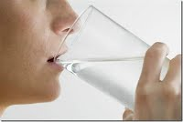

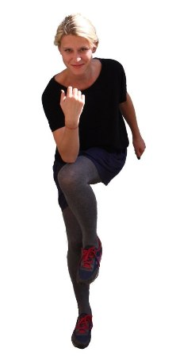
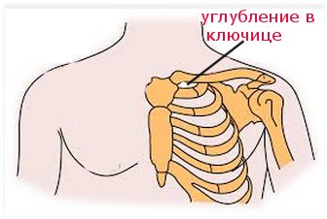

Slide 56
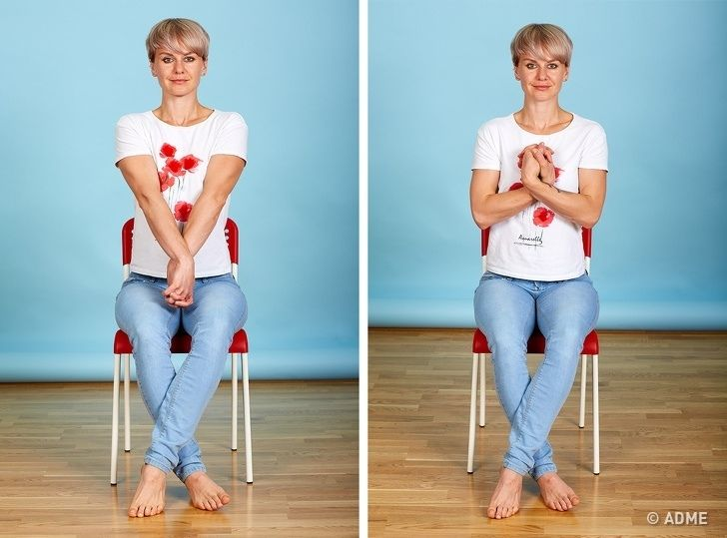

Slide 57



По данным исследований в России примерно 70% населения постоянно находятся в состоянии стресса, из них 30% - в состоянии сильного стресса.

Slide 58

Стресс (от англ. stress — напряжение, давление, нажим) — неспецифическая (общая) реакция организма на очень сильное воздействие, будь то физическое или психологическое, а также соответствующее состояние нервной системы организма (или организма в целом).

Slide 59
Симптомы стресса:
Физические проявления:
мышечное напряжение, особенно в шее и плечах;
расстройство желудка;
головная боль;
бессонница;
переедание, употребление алкоголя, курение;
учащенное сердцебиение;
усталость.

Slide 60

Эмоциональные проявления:
раздражительность;
депрессия;
гнев;
тревога;
перепады настроения;
ощущение усталости.

Slide 61
Когнитивные проявления:
трудности с концентрацией внимания;
забывчивость;
негативные, повторяющиеся мысли.

Slide 62
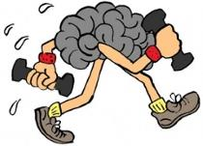
Кинезиология
- наука о движении мыслей, чувств, мышц тела человека («кинезис» – движение, «логос» - наука»), наука о развитии психических процессов через определенные двигательные упражнения, которые позволяют создать новые нейронные связи и улучшить работу головного мозг. Кинезиология отражает связь движения тела с функциями мозга.

Slide 63
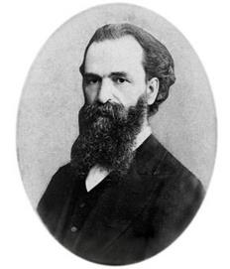
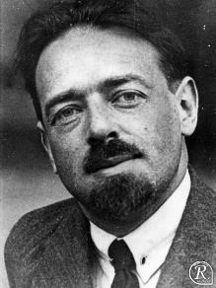
Впервые кинезиологию стали изучать в России, и называлась она Биомеханика человека. Этот термин употреблял П. Лесгафт уже в начале 1910-х гг. в своих публикациях по курсу физического образования.
П. Лесгафт
Н. Бернштейн
Н. Бернштейн разработал научную теорию биомеханики, он является основателем учения о двигательной деятельности человека и животных.

Slide 64

Кинезиология развилась в 60-е годы из хиропрактики, остеопатиии других наук.
Основатель прикладной кинезиологии в современном виде –
американец Джордж Гудхардт

Slide 65



Концепция "ТРИ В ОДНОМ" - новейшее направление кинезиологии.
Она возникла в 70-х годах ХХ столетия.
Авторы:
Гордон Стокс (кинезиолог),
Дениэл Уайтсайд (врач-генетик),
Кэндис Келлуэй (психолог, метафизик).

Slide 66

Пол Деннисон - разработчик программы восстановления координации.
В начале 1990гг. создал программу
«Гимнастика Мозга»

Slide 67

Скорректировать, частично восстановить согласованность в работе правого и левого полушарий, усилить самоконтроль за своими эмоциями помогут специфические движения кинезиологии
(Гимнастика мозга)

Slide 68

В стрессовой ситуации нарушается проводимость мозолистого тела, ведущее полушарие берёт на себя большую нагрузку, а ведомое полушарие блокируется. Нарушается интеграция работы полушарий.
Одним из основных условий для успешного снятия стрессового состояния является развитие мозолистого тела, укрепляющего и объединяющего головной мозг.

Slide 69

Учитывая, что стресс является психофизиологическим состоянием, сопровождающимся нарушением межполушарного взаимодействия, ликвидировать его последствия возможно при помощи комплекса кинезиологических упражнений

Slide 70

Кинезиологические упражнения – это комплекс движений позволяющих активизировать межполушарное воздействие. Они развивают
-мозолистое тело,
повышают стрессоустойчивость,
синхронизируют работу полушарий,
- улучшают мыслительную деятельность,
- способствуют улучшению памяти и внимания.

Slide 71
Методы
кинезиологии
Растяжки
Дыхательные
упражнения
Глазодви-
гательные
упражнения
Телесные
движения
Упражнения
на
релаксацию
Самомассаж
Упражнения
на
мелкую
моторику

Slide 72

Подготовительная процедура «Ритмирование».
Эта последовательность упражнений предназначена для эффективной подготовки к восприятию новой информации.
Ритмирование включает питье воды, «Кнопки Мозга», «Пере
крестные шаги» и «Крюки».

Slide 73
Вода помогает активизировать работу мозга, это универсальный растворитель, электролит, который помогает передавать по нервной системе электрические сигналы от различных частей тела к мозгу, чтобы их работа была согласованной.

Slide 74

Упражнение «Кнопки мозга»
способствует обогащению мозга кислородом;
улучшает восприятие информации;
выполняется перед деятельностью, требующей зрительного напряжения;
способствует продуктивной работе

Slide 75
«Перекрестные шаги»
способствует сбалансированной
активизации нервов мозолистого тела.
- способствуют развитию
координации и ориентации
в пространстве.

Slide 76

Упражнение «Крюки Деннисона»
Помогает успокоиться
и сознательно
переключить внимание.
Поднимает настроение
Углубляет позитивное
отношение
Позволяет следовать
поставленной цели

Slide 78


Растяжки
Нормализуют гипертонус (неконтролируемое чрезмерное мышечное напряжение) и гипотонус (неконтролируемая мышечная вялость) мышц. Оптимизация тонуса является одной из самых важных задач нейропсихо-логической коррекции.

Slide 79

«Энергетизатор»
упражнение расслабляет мышцы корпуса тела. В результате повышается уровень кислорода в крови, расслабляются мышцы шеи и плеч, усиливается приток спинномозговой жидкости в центральной нервной системе. Упражнение помогает пробудить весь организм, особенно после утомительной работы за компьютером или долгого сидения.

Slide 80
«Активация рук»
нормализует дыхание;
снимает напряжение в верхней части грудной клетки, руках (за счет чего улучшается крупная и мелкая моторика);
улучшает почерк;
способствует концентрации внимания;
помогает сделать речь более выразительной, более четко излагать свои мысли в разговоре и на бумаге.

Slide 81

«Помпа»
Упражнение направлено на:
растяжение и расслабление зажимов;
снимает стресс и расслабляют мышцы;
помогает успокоиться, прийти в рабочее состояние;
позволяет освободиться от напряжения.

Slide 82
Телесные упражнения
( упражнения на движение тела)
При выполнении телесных упражнений развивается межполушарное взаимодействие, снимаются синкинезии (непроизвольные, непреднамеренные движения) и мышечные зажимы.
На двигательной активности построены все нейропсихологические коррекционно-развивающие и формирующие программы.

Slide 83

«Ухо – нос»
Улучшает мыслительную
деятельность;
Повышает
стрессоустойчивость;
Способствует самоконтролю,
произвольности деятельности.

Slide 84

«Капитан-молодец!»

Slide 85



«Зеркальное рисование»

Slide 86
Глазодвигательные упражнения
позволяют расширить поле зрения, улучшить восприятие. Они способствуют активизации зрительных отделов мозга, зрительного внимания, их можно эффективно использовать перед письменными заданиями.
Однонаправленные и разнонаправленные движения глаз и языка развивают межполушарное взаимодействие и повышают энергетизацию организма.

Slide 87

упражнения помогут снять
- усталость глаз,
- напряжение шеи,
- боль в спине после
работы за компьютером
или вождения машины.

Slide 88

Упражнение «Слон»

Slide 89


Схема для глазодвигательных упражнений

Slide 90
Дыхательные упражнения
улучшают ритмику организма, развивают самоконтроль и произвольность;
умение произвольно контролировать дыхание развивает самоконтроль над поведением;
правильное дыхание оптимизирует газообмен и кровообращение, вентиляцию всех участков легких, способствует общему оздоровлению и улучшению самочувствия. Оно успокаивает и способствует концентрации внимания.

Slide 91


Массаж и самомассаж
Кинезиологический массаж оказывает общеукрепляющее действие на мышечную систему, повышает тонус, эластичность и сократительную способность мышц. Упражнения улучшают внимание и память, формируют пространственные представления, гармонизируют работу головного мозга.

Slide 92

«ДУМАЮЩИЙ КОЛПАК»
Упражнение активизирует весь механизм слухового восприятия и способствует развитию памяти.

Slide 93

Лобно-затылочный захват
Эта техника используется для высвобождения негативных эмоций, помогает легче и спокойнее воспринимать информацию, которую выдаёт мозг для осознания из архивов памяти во время коррекции и перейти на позитив, помогает восстановить кровообращение;
- снимает, напряжение,
вызванное источником
стресса.

Slide 94

«ЭНЕРГЕТИЧЕСКАЯ ЗЕВОТА»

Slide 95

Упражнения для релаксации
способствуют расслаблению, снятию двигательного (мышечного) и эмоционального напряжения, самонаблюдению.

Slide 96
Результативность регулярного применения кинезиологических упражнений:
• активизация ресурсных возможностей организма;
• снятие стресса, нервного напряжения, усталости;
• профилактика профессионального выгорания педагогов;
• восстановление работоспособности и продуктивности;
• нормализация эмоционального состояния;
• развитие интеллектуальных и творческих способностей.

Slide 97
Спасибо за внимание!

Slide 98

Презентация опыта работы
«Психолого-педагогическая подготовка
участников образовательных отношений
ДОУ к конкурсным испытаниям»
Устимец Алла Валерьевна,
педагог-психолог ДОУ № 91

Slide 99

Конкурс
— это соревнование, для которого характерны напряжение, приподнятое эмоциональное состояние участников, азарт, т.е. все то, что присуще состязанию.

Slide 100
Стрессогенные факторы :
мероприятие проходит в другом, чужом месте, где собираются незнакомые сверстники;
конкурс проводят и затем оценивают результаты незнакомые взрослые;
время, отводимое на решение заданий, ограничено;
на участника возлагается груз ответственности.
Все это может провоцировать тревогу и привести к дезорганизации ребенка, к снижению концентрации внимания, работоспособности, растерянности.

Slide 101


Психологические характеристики идеального участника конкурса:
высокий уровень самоорганизации, организации деятельности;
высокая и устойчивая работоспособность;
высокий уровень концентрации внимания, произвольности; четкость, комбинаторность, нестандартность мышления;
сформированность внутреннего плана действий;
сформированность навыков эмоциональной саморегуляции, стрессоустойчивость.

Slide 102

Этапы психолого-педагогического сопровождения воспитанников перед конкурсом:
I этап. Выработка позитивной мотивационной стратегии.
Цель — выделение и осознание у детей мотивов участия в конкурсе и принятие их, как личностно значимых.
II этап. Формирование целей и осознание путей их реализации. Определение и осознание целей — «Что я хочу получить в результате участия в конкурсе?».
III этап. Выделение задач и средств.
Выделение задач и средств в достижении целей происходит непосредственно на занятиях ребенка с педагогом, психологом (в зависимости от направленности конкурса). Психолог на этом этапе проводит индивидуальные консультации по запросам педагога, родителей и самого воспитанника.

Slide 103
Этапы психолого-педагогического сопровождения воспитанников перед конкурсом:
IV этап. Поиск внутренних ресурсов и возможностей.
Цель — выделение и активизация внутренних ресурсов и возможностей личности участника. Реализация цели происходит в ходе участия ребенка в психологических занятиях (развитие личностного роста, через упражнения на самопознание и самоактуализацию своего «Я»).
V этап. Самоорганизация.
Цель — обучить воспитанников наиболее продуктивному способу снять тревожность и провести профилактику «эмоционального выгорания» перед конкурсом.

Slide 104

Содержание деятельности по психологическому сопровождению
Перед мероприятием:
• Оценка текущего уровня психологической подготовленности;
• Разработка этапов сопровождения;
• Индивидуальные или групповые занятия;
• Индивидуальное консультирование участника, педагогов, родителей.
В ходе мероприятия:
• Поддержание эмоционального настроя;
• Оперативная помощь участникам в коррекции психологического состояния.
После мероприятия:
• Рефлексия - анализ полученного опыта подготовки и участия;
• Индивидуальное консультирование участника, педагогов.

Slide 105

Содержание деятельности по психологическому сопровождению
БЛОК №1 «Интеллектуальная сфера»
Рекомендуемые упражнения.
1) Игра «Логический поезд», «Исключение лишнего»;
2) Упражнения на развитие воображения.

Slide 106

Содержание деятельности по психологическому сопровождению
3) Упражнение «Ассоциации»
Придумайте 5 слов-описаний, которые наиболее подходят к предмету. Например, шоколад.
А теперь самое интересное – придумайте еще 5 слов-описаний, которые абсолютно не подходят. Сделать это ощутимо сложнее.

Slide 107
Содержание деятельности по психологическому сопровождению
Упражнения для развития быстроты мышления:
Упражнение 1. У этого животного голова, как у кошки, хвост, как у кошки, оно любит ту же еду, что и кошка. Но это не кошка. Что это за зверь?
Упражнение 2. Вам дали это, это и сейчас принадлежит вам. Вы его никогда никому не передавали, но им пользуются все ваши знакомые. Что это такое?

Slide 108
Содержание деятельности по психологическому сопровождению
БЛОК №2. «Социально-коммуникативная сфера»
Игра «Актерское чтение»
Участникам предлагается рассказать любое детское стихотворение (типа «Наша Таня громко плачет...»).
Необходимо прочитать его громко, четко, хорошо артикулируя, убедительно, уверенно.
Игра «Чемодан».
Ведущий предлагает группе собрать всем вместе каждому по очереди в дорогу чемодан. Он будет необычным. Туда необходимо будет «положить» то, что группа считает в данном участнике лучшим, самым ценным качеством, которое проявилось или сформировалось у него на занятиях.

Slide 109
Содержание деятельности по психологическому сопровождению
БЛОК № 3 «Эмоционально-волевая сфера»
Упражнение «Встаньте с мест»
Описание:
Участники сидят в кругу. Ведущий «выкидывает» на руках какое-либо количество пальцев. Должны одновременно подняться столько участников, сколько пальцев продемонстрировано. Заранее договариваться о способах выполнения упражнения нельзя.

Slide 110


Содержание деятельности по психологическому сопровождению
БЛОК № 3 «Эмоционально-волевая сфера»
Упражнение «Мне удается»
Описание:
Участники поочередно встают и рассказывают о каком-либо деле, которое им особенно хорошо удается. Потом они отвечают на два вопроса:
•Как им удалось этому научиться?
•Где может пригодиться это умение?

Slide 111

Содержание деятельности по психологическому сопровождению
БЛОК №4 «Физическая сфера». Специальные дыхательные упражнения.
При выполнении дыхательных упражнений необходимо соблюдать следующие условия:
— дышать через нос;
— любое упражнение начинать с выдоха;
— приступать к выполнению интенсивных дыхательных упражнений не ранее чем через 2-2,5 часа после приема пищи;
— дыхание должно доставлять удовольствие.

Slide 112
Психологическое сопровождение педагогов - участников конкурсов
Цель - работа с эмоционально-волевой сферой личности, развитие коммуникативных умений, формирование стрессоустойчивости и развитие адаптационно - защитных механизмов, умений «совладать» со стрессовыми воздействиями и психотравмирующими ситуациями во время испытаний.

Slide 113
Психологическое сопровождение педагогов - участников конкурсов
развитие навыков самоорганизации, саморегуляции;
формирование умений управлять своим психофизическим состоянием;
обучение приемам волевой мобилизации и умению справляться со стрессом;
коррекция неадекватной самооценки;
сохранение и укрепление физического и психического здоровья;
обучение методам нервно-мышечной релаксации и др.

Slide 114






Психологическое сопровождение педагогов - участников конкурсов

Slide 115

Тренинг
«Через тернии к звездам!»

Slide 116
Психологическое сопровождение педагогов - участников конкурсов
Для построения формул оптимального состояния необходимо:
Выделить несколько «критических» ситуаций, для разрешения которых в первую очередь требуется способность к психическому самовнушению. Обычно это ситуации выступлений на сцене, защиты своих проектов на конференциях, конкурсах, конфликтные ситуации на работе или в семье, бессонница...
Вспомнить и подробно описать свое состояние в момент наибольшего подъема сил, наивысшей работоспособности, «ясности» ума и четкости мышления, возникавшее в такой напряженной ситуации, где требуется психическое самоуправление.
Подготовить формулу «оптимального состояния», самовнушение которой в момент полной мышечной релаксации должно воспроизвести психическое состояние, близкое к требуемому. При этом нужно помнить, что формулы должны вбирать в себя только те мысли и чувства, которые требуются для мобилизации в конкретной ситуации.

Slide 117
Психологическое сопровождение педагогов - участников конкурсов
Самовнушение должно быть:
позитивным, жизнеутверждающим, конструктивным (нельзя внушать себе негативное);
обличено в простые, четкие и понятные фразы, выражено в утвердительной форме и не содержать частицы «не». Формулы самовнушения начинаются со слов: «я хочу...», «я могу...», «я буду...».
Самовнушение предполагает многократное повторение формул, лучше всего их произносить ежедневно утром после сна и вечером перед сном.
Примеры формул оптимального состояния, для применения в стрессовой ситуации:
«Настроение приподнятое! Голова ясная! Я верю в успех!»
«Я совершенно спокоен(на)! Я собран(а)! Мыслю четко!»
«Я весел(а) и раскован(а)! Мое тело легкое! Движения свободные и красивые! Я уверена в себе!»
«Я могу управлять своими внутренними ощущениями».
«Я справлюсь с напряжением в любой момент, когда пожелаю».
«Жизнь слишком коротка, чтобы тратить ее на всякие беспокойства».

Slide 118
Психологическое сопровождение педагогов - участников конкурсов
Примерные программы самовнушения
Для оптимизации настроения: «Я собран и уравновешен; у меня приподнятое, радостное настроение; я хочу быть активным и бодрым; я могу быть активным и бодрым: я активен и бодр; я хочу (могу, буду) чувствовать энергию и бодрость; я жизнерадостен и полон сил; я оптимист».
Для настройки на профессиональный стиль поведения, преодоления неуверенности, скованности в общении с аудиторией (жюри):
«Я совершенно спокоен; я вхожу на сцену уверенно; чувствую себя на сцене свободно и раскованно; владею собой; мой голос звучит ровно, уверенно; настроение бодрое; мне самому интересно на почувствовать это состояние и принять его, мне интересно учиться этому; мне есть, что преподнести зрителям; я спокоен и уверен в себе».

Slide 119
Психологическое сопровождение педагогов - участников конкурсов
Примерные программы самовнушения
Для самонастройки на предстоящее выступление на сцене: «Чувствую себя уверенно; настроение приподнятое; голова ясная; я совершенно спокоен; я собран; мыслю четко; я хочу (могу, буду) отвечать на поставленные вопросы (если это конференция или доклад) легко, четко, ясно».
Основные формулы: «Я спокоен. Я уверен. Зрители слушают меня. Чувствую себя раскованно. Я хорошо подготовлен. Я хорошо выступлю перед зрителями. Я уверен, полон сил. Я хорошо владею собой. Настроение бодрое, хорошее».
Для преодоления робости, неуверенности: «Я вежлив. Я приятен людям. Я внутренне улыбаюсь. Владею собой».
Конкурсантам можно предложить определить конкретное качество (черту характера, привычку), которые они желали бы изменить. Затем они начинают составлять формулы самовнушения.

Slide 120





Выявление проблем и ресурсов
МАК
Игра «Камешки»
Набор метафорических ассоциативных предметов «Мешочек сокровищ»

Slide 121

Методы «психологического душа»
( аутогенная тренировка, релаксация)
Упражнение «Сбрось усталость»

Slide 122

Методы «психологического душа»
( аутогенная тренировка, релаксация)
Упражнение «Потягушки»

Slide 123

Методы «психологического душа»
( аутогенная тренировка, релаксация)
Упражнение «Бабочка»

Slide 124

Методы «психологического душа»
( аутогенная тренировка, релаксация)
Упражнение «Черепаха»

Slide 125

Методы «психологического душа»
( аутогенная тренировка, релаксация)
Упражнение «Мороженое»

Slide 126
Техники самопомощи при приступе тревоги
Опорная поза (ноги на полу всей ступней или стоя); чувствовать все свое тело (просканировать); дыхание на счет 4 - 7 - 8 (вдох - задержка - выдох). Вдох носом, выдох ртом (как будто задуваешь свечу).
Ритмичные движения – постукивать по ключицам руками крест-накрест. Обхватить себя руками и раскачиваться.
Осмотреться вокруг и назвать 5 предметов синего цвета. 5 круглых предметов, 5 острых углов и т.д. Можно мысленно описывать окружающее, как будто заполняя протокол.
Сделать несколько интенсивных физических упражнений, чтобы утилизировать гормоны стресса. Задача: быстро устать. Делать на пределе сил.
Найти человека для разговоров на отвлеченные темы.

Slide 127

Техники самопомощи при приступе тревоги

Slide 128

Техники самопомощи при приступе тревоги

Slide 129

Техники самопомощи при приступе тревоги

Slide 130


Slide 131

Спектрокарты

Slide 132


«Полет на звезду»

Slide 133

«Полет на звезду»

Slide 134


Психолого-педагогическое
сопровождение всех участников
образовательных отношений

Slide 135
Конференция педагогических работников города Липецка
НАСТАВНИЧЕСТВО КАК ЭФФЕКТИВНАЯ СТРАТЕГИЯ РАЗВИТИЯ ПЕДАГОГИЧЕСКИХ КАДРОВ
ВЗАИМОДЕЙСТВИЕ В ПОЗИЦИИ «ПЕДАГОГ ‒ ПЕДАГОГУ» КАК ЭФФЕКТИВНАЯ ФОРМА ПОДДЕРЖКИ КАДРОВ СИСТЕМЫ ОБРАЗОВАНИЯ Г.ЛИПЕЦКА
28 августа 2023

